Slide 1

机器学习/深度学习入门
bisonliao 2020.12

Slide 2
目录
1
从最简单的线性回归说起
2
逻辑斯蒂回归
3
其他机器学习算法
4
深度神经网络原理
5
GPU与并行计算
6
深度学习的应用实例

Slide 3
1
机器学习：最简单的线性回归

Slide 4

什么是机器学习？
一个儿童学习辨别男女的例子
特征
标签/分类
有无胡子 | 衣着 | 身高（cm） | 分类
有 | 西装 | 180 | 男
无 | 裙子 | 150 | 女
有 | 西装 | 160 | 男
无 | 西装 | 170 | 女
样本

Slide 5
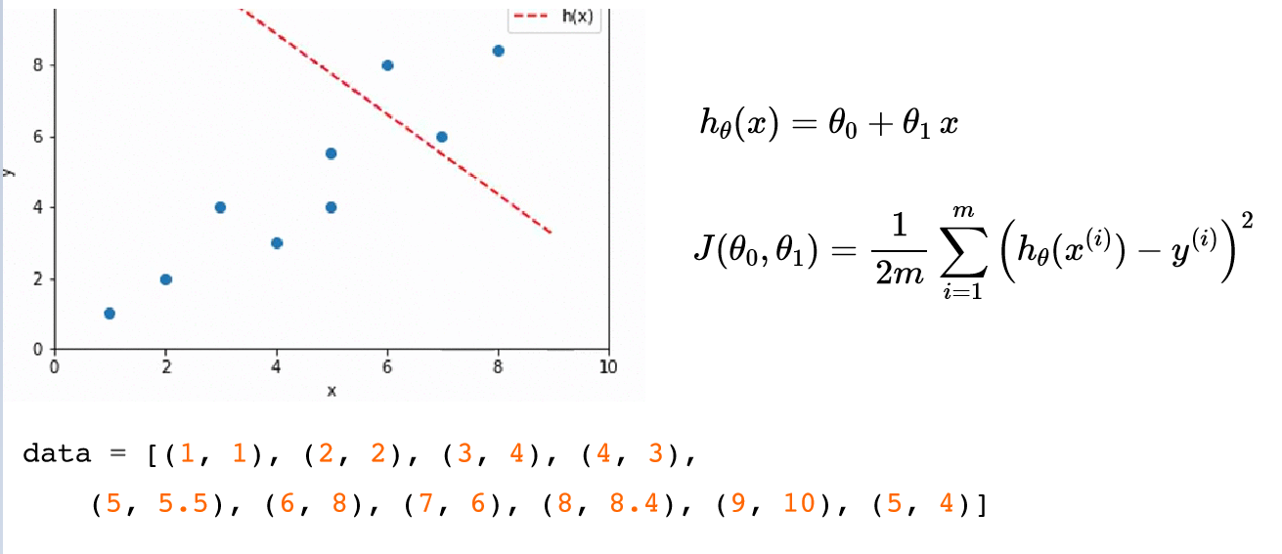
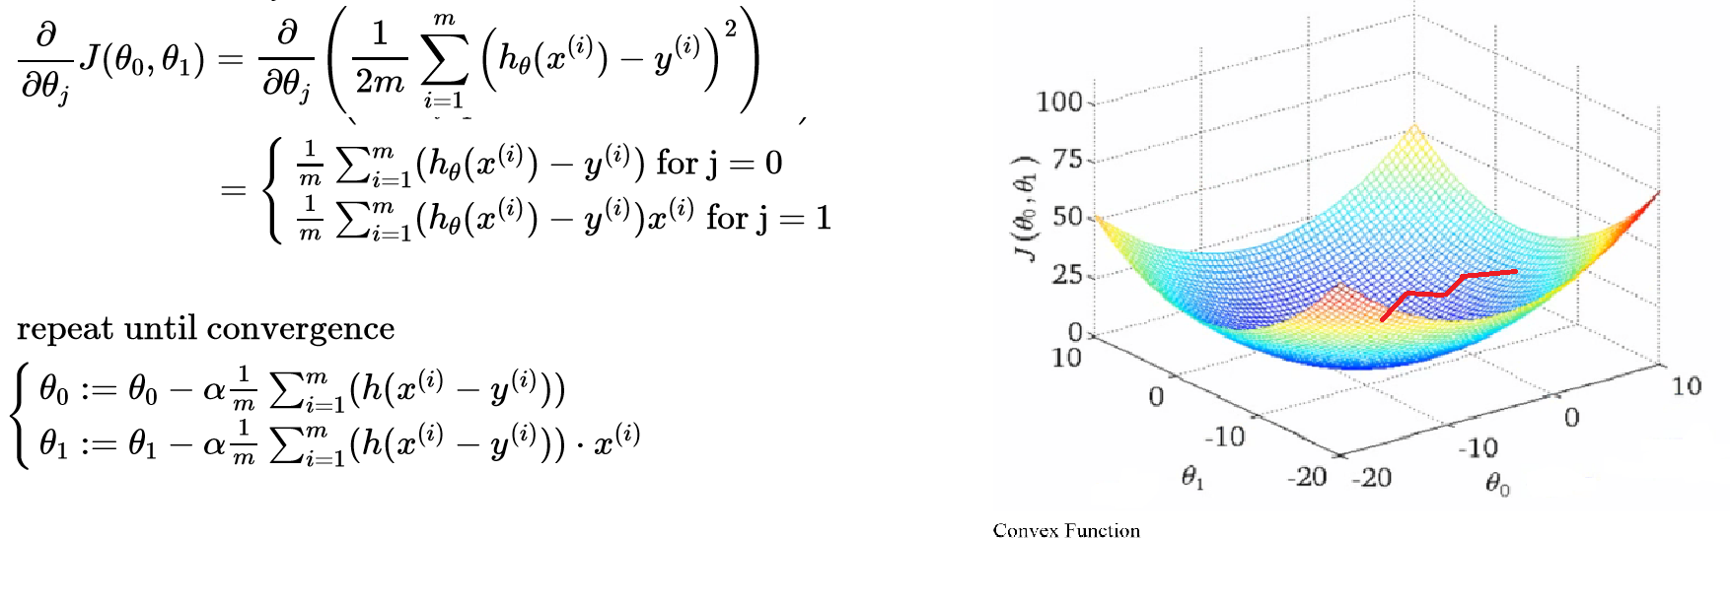
最简单的线性回归算法

Slide 6
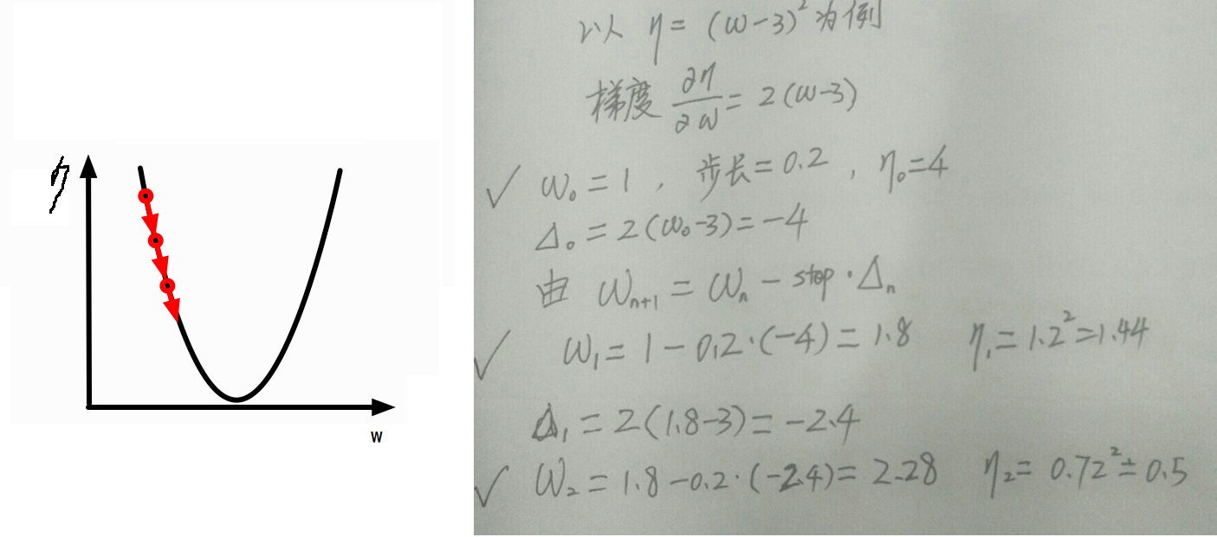
梯度下降法

Slide 7
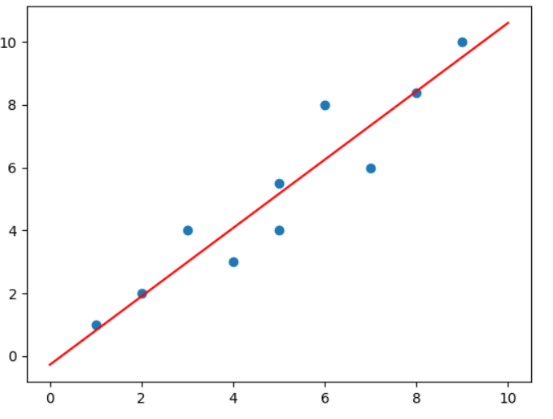
代码演示
代码：https://github.com/bisonliao/daydayup/tree/master/mxnet/LinearRegression.py

Slide 8
2
机器学习：最常用的逻辑斯蒂回归

Slide 9
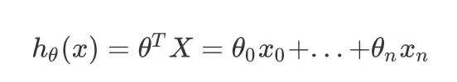
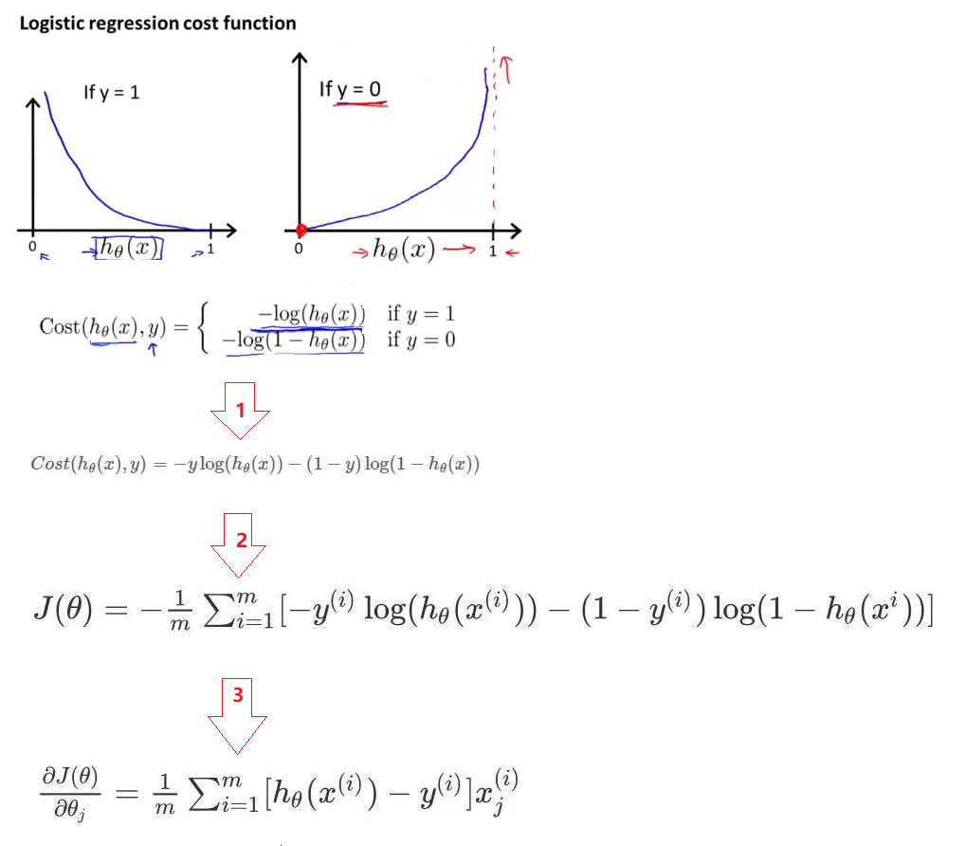
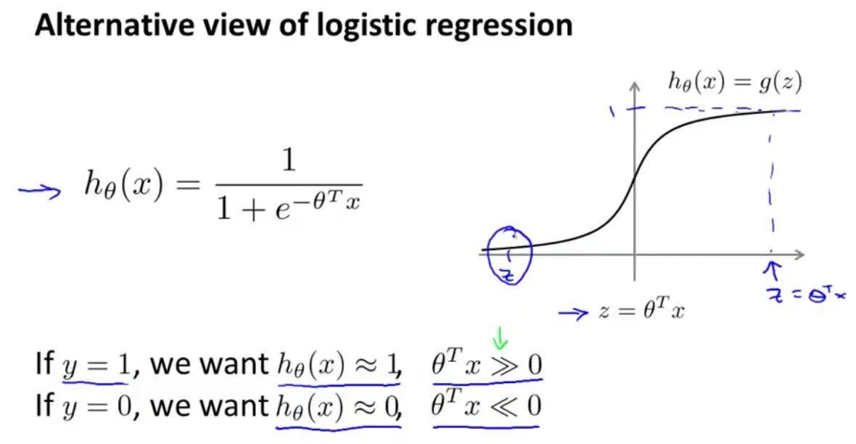
从线性回归到逻辑斯蒂回归

Slide 10
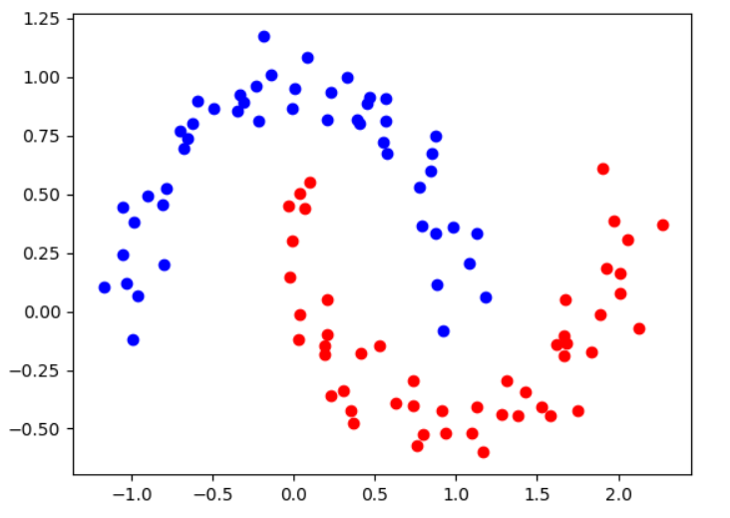
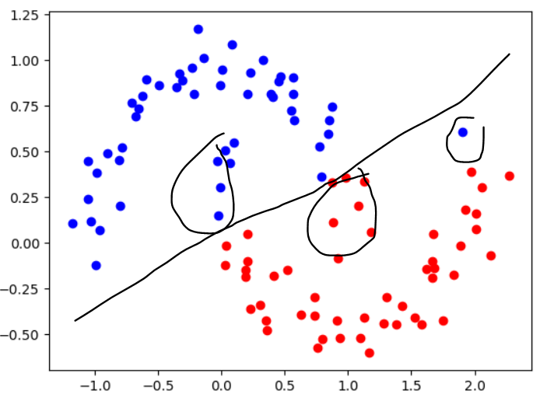
案例：预测两个特征的样本分类
数据集合：https://scikit-learn.org/stable/modules/generated/sklearn.datasets.make_moons.html
代码：https://github.com/bisonliao/daydayup/tree/master/mxnet/LogisticRegression.py
本质上还是个线性分类器

Slide 11
汇总一下套路
4.梯度下降法训练
3.准备数据集
训练模型，习得参数，验证准确率
2.设计损失函数
整理好训练数据
、和测试数据
1.建立假设
用损失函数描述差距
求解偏导作为梯度
明确数学模型和需要学习的参数

Slide 12
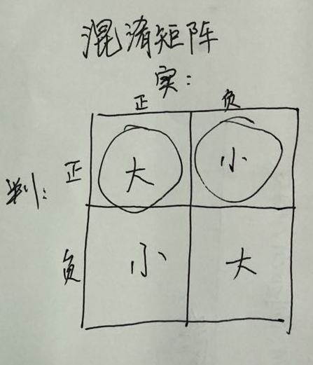
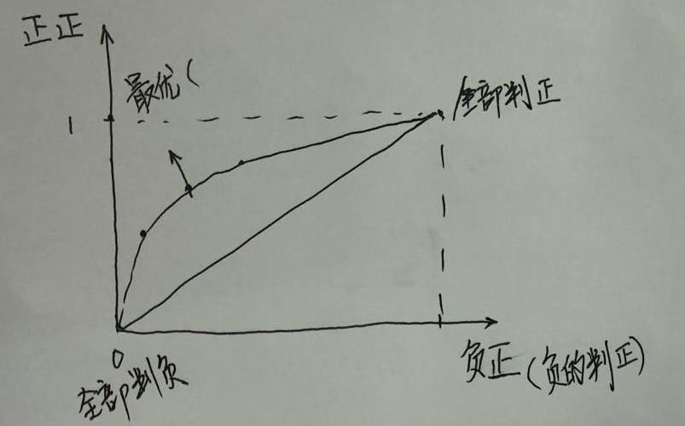
如何衡量模型
准确率
召回率
ROC曲线下面积

Slide 13
3
机器学习：其他算法

Slide 14

三个概念的关系

Slide 15
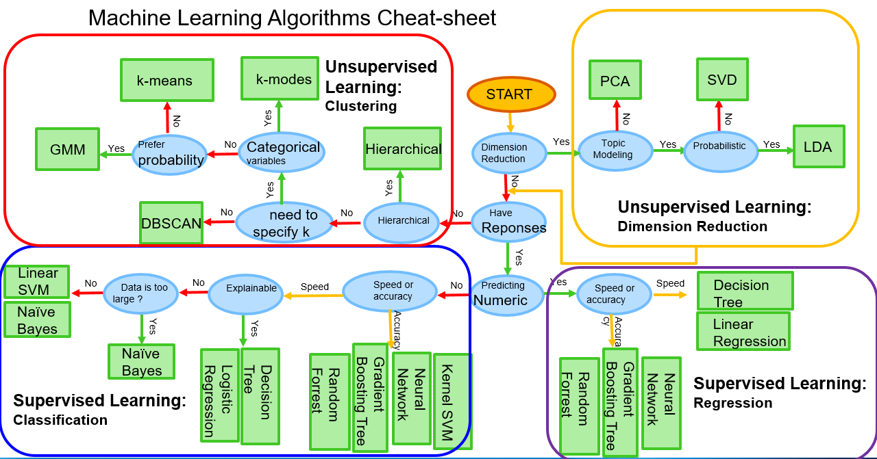
传统的机器学习方法分类
分类
LR、朴素贝叶斯、决策树、SVM
神经网络
回归
线性回归、神经网络
机器学习
聚类
kmeans DBScan
关联（啤酒与尿布）
Apriori

Slide 16
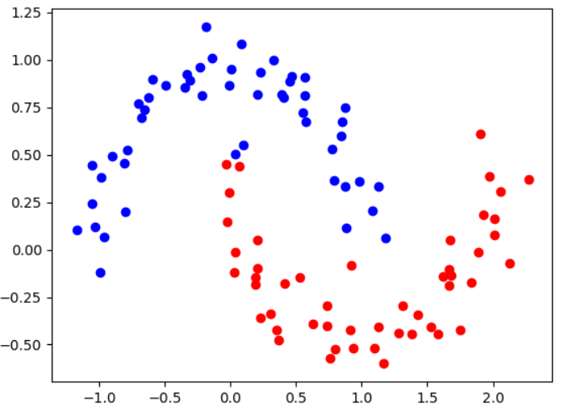
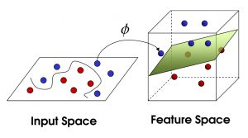
用sklearn库的SVM重做上面的分类题
m = 100
X_moons, y_moons = make_moons(m, noise=0.1, random_state=42)
clf = make_pipeline(StandardScaler(), SVC(gamma='auto'))
clf.fit(X_moons, y_moons)
y = clf.predict(X_moons)

Slide 17
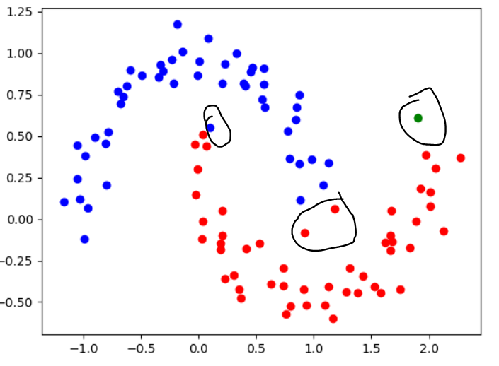
使用无监督聚类方法重做上题
https://github.com/bisonliao/daydayup/blob/master/mxnet/cluster.py

Slide 18
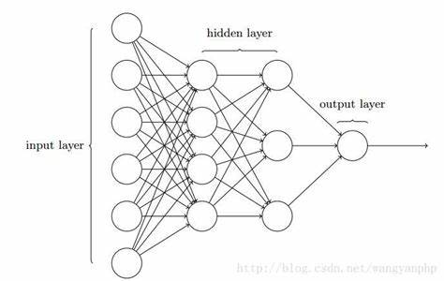
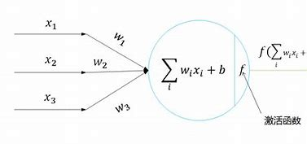
神经网络

Slide 19
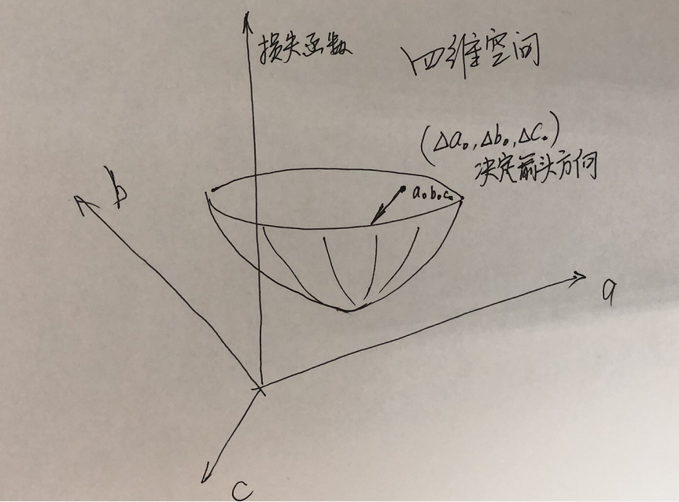
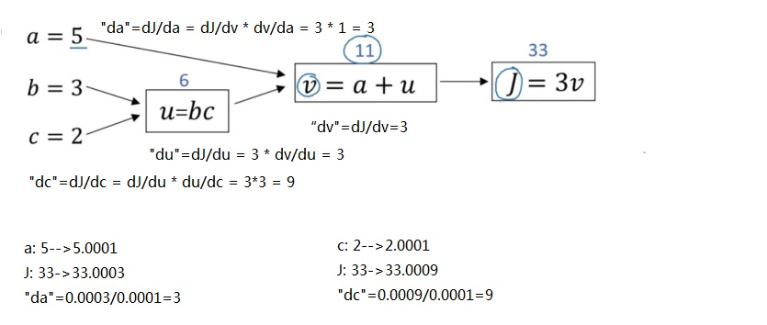
神经网络的反向传播

Slide 20
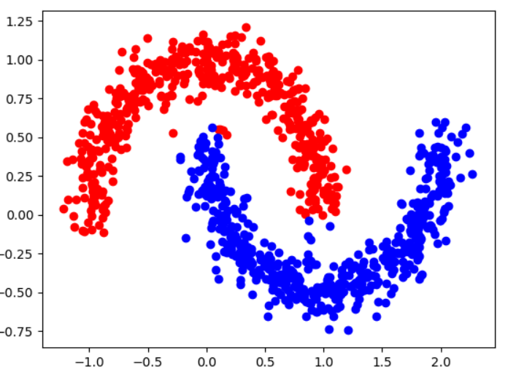
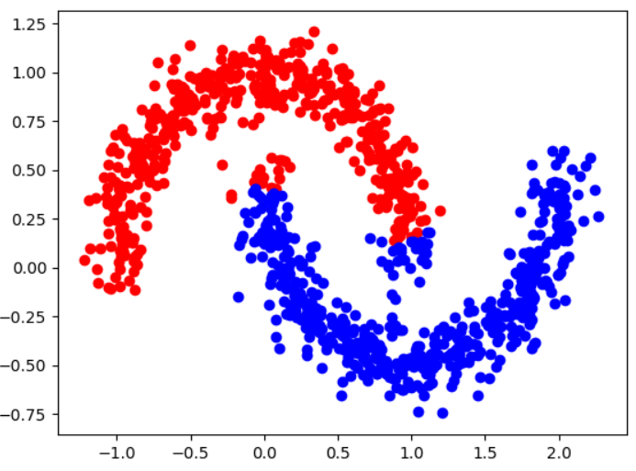
使用神经网络重做上题
https://github.com/bisonliao/daydayup/blob/master/mxnet/nn.py

Slide 21
4
深度神经网络原理

Slide 22
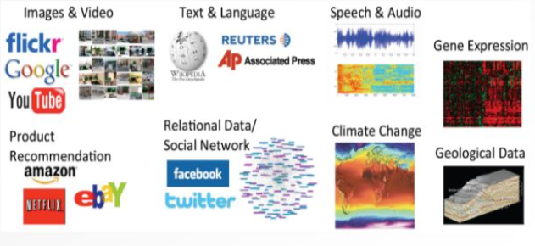
深度学习应用领域

Slide 23
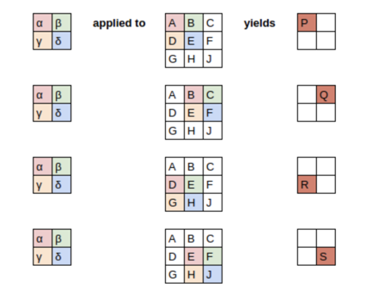
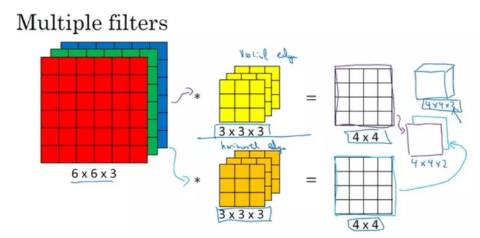
几种典型的运算-卷积
假设输入一张224 X 224 X 3的图片，
经过3X3X64卷积，需要：
9 X (224-3+1)X(224-3+1)X64= 28M 次乘加运算
再经过一次3X3X128卷积，又需要：
64X220X220X128=396M 次乘加运算

Slide 24
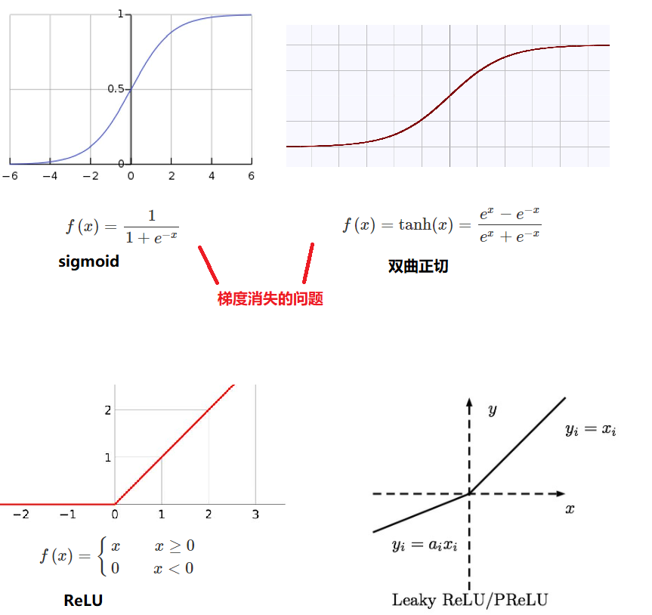
几种典型的运算-激活函数
如何避免梯度消失？
1、使用ReLU替代Sigmoid
2、输入值标准化到 [0zhi-1]之间
如果没有激活函数：
1、模型失去非线性能力
2、所有wb参数会退化，失去表达能力

Slide 25
几种典型的运算-全连接层
缺点是运算量巨大，卷积层可以认为是对全连接层的优化

Slide 26
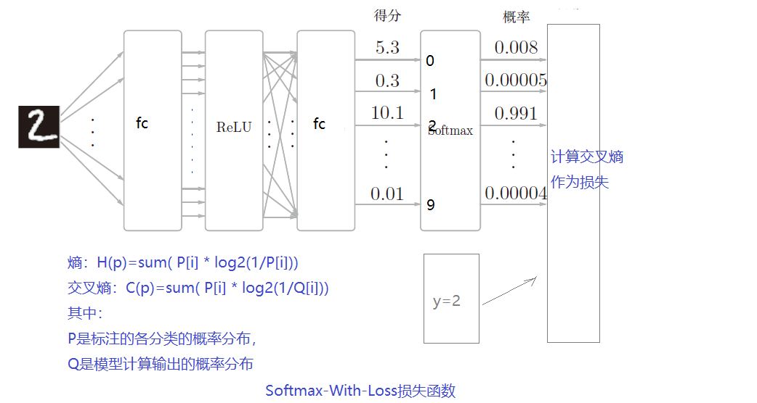
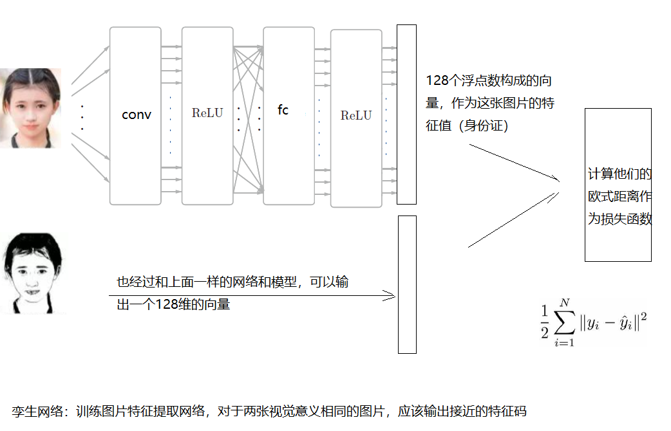
几种典型的运算-损失函数

Slide 27
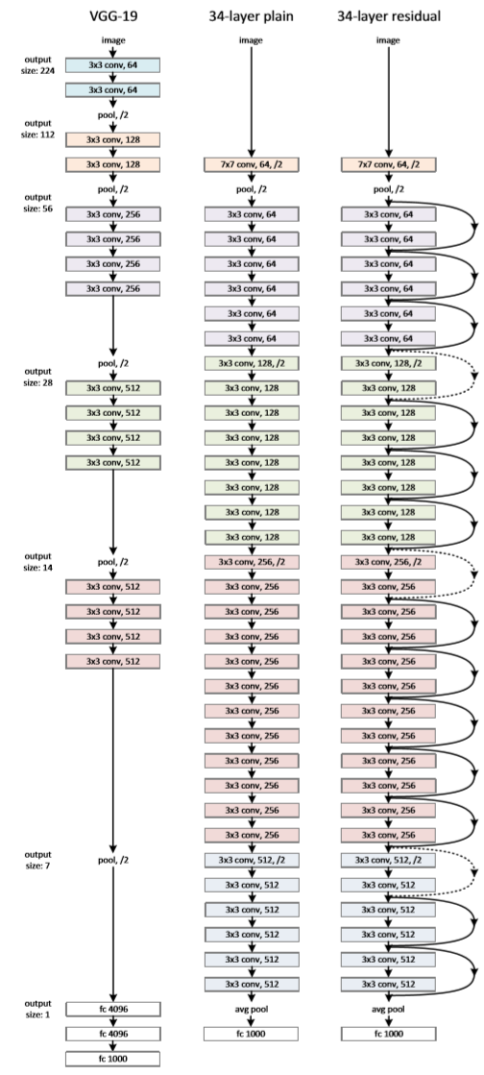
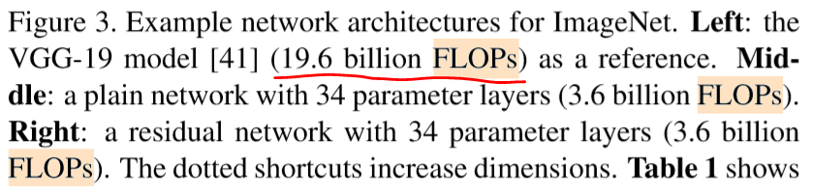
深度神经网络计算量巨大
再乘以十万计的样本数，再乘以千计的epoch数，共计2000P FLOPs计算量
GTX 1060 4T FLOPS(fp32) 耗时 139小时（约6天）
Intel Core i7 70G FLOPS(fp32) 耗时近60倍 （约1年）
https://wccftech.com/nvidia-geforce-gtx-1060-final-specifications/
https://hexus.net/tech/news/cpu/109487-intel-core-i7-8700k-sisoft-sandra-benchmark-results-spotted/
https://arxiv.org/abs/1512.03385

Slide 28
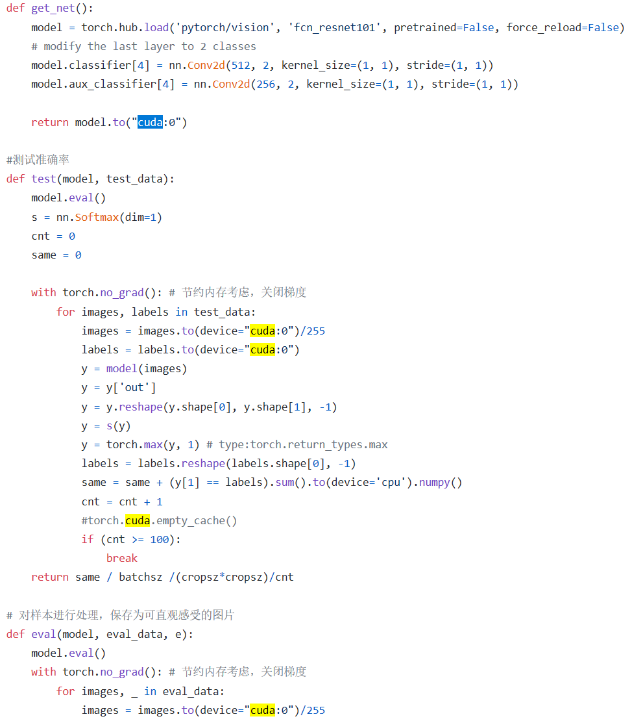
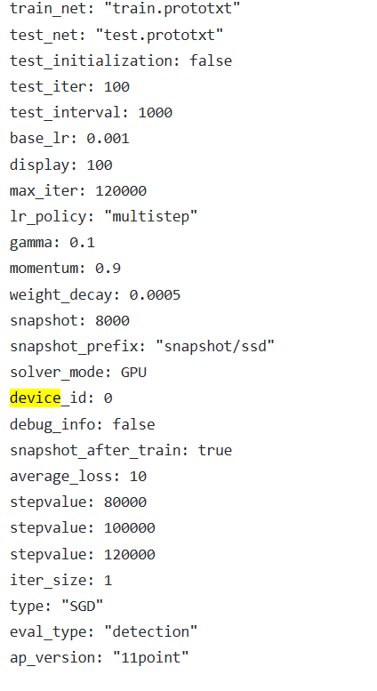
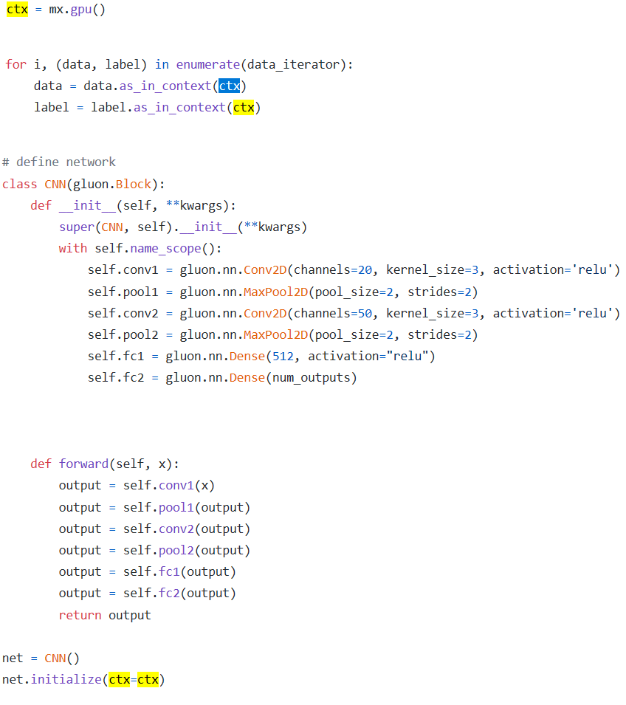
各种深度学习框架都支持GPU加速
pytorch
caffe
mxnet

Slide 29
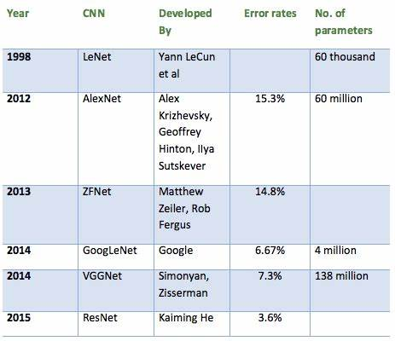
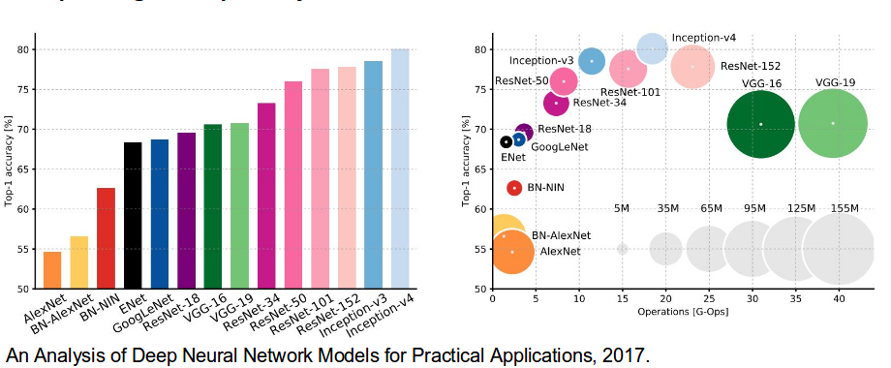
典型的卷积神经网络

Slide 30
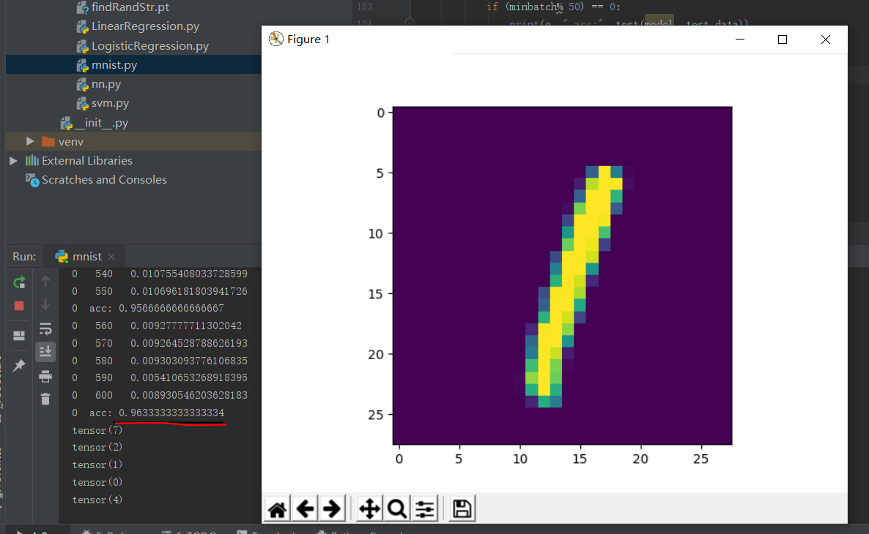
一个实际的例子：手写数字识别
https://github.com/bisonliao/daydayup/blob/master/mxnet/mnist.py

Slide 31
5
GPU与并行计算

Slide 32
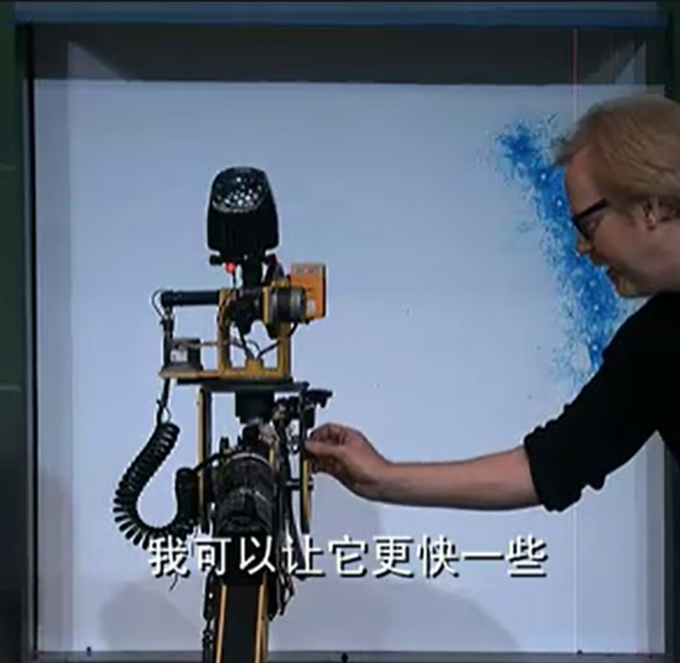
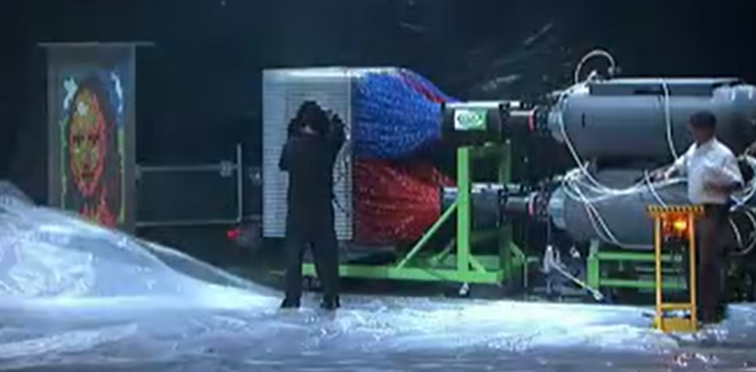
一个形象的实验
http://v.youku.com/v_show/id_XNDQwOTQ2OTI=.html

Slide 33
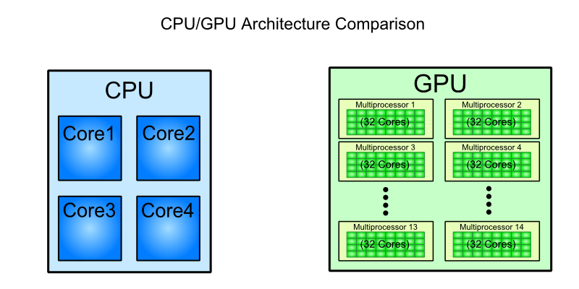
cpu的核支持ring0-ring3等各种特权，非常复杂
nvidia的cuda核简单理解为一个嵌入式cpu/ALU

Slide 34
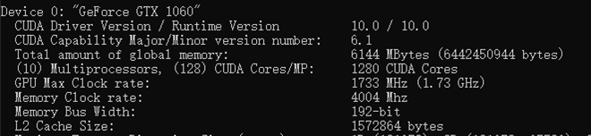
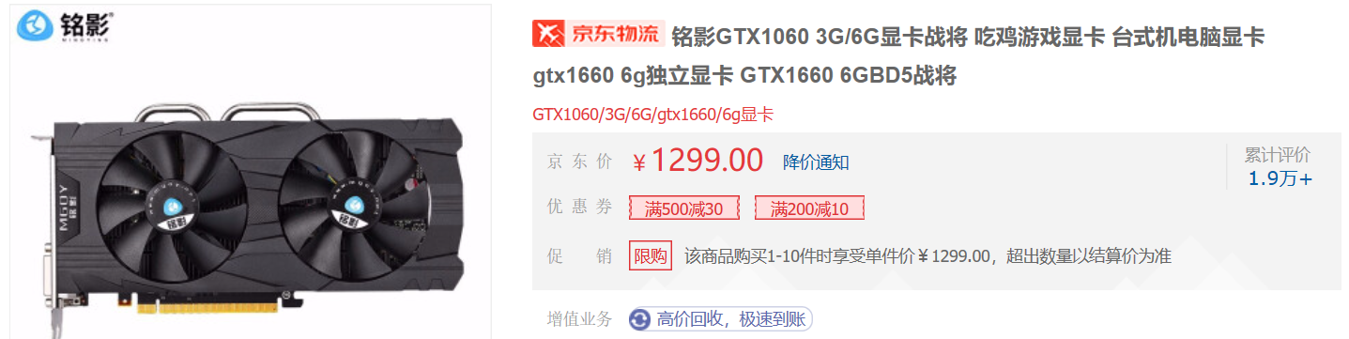
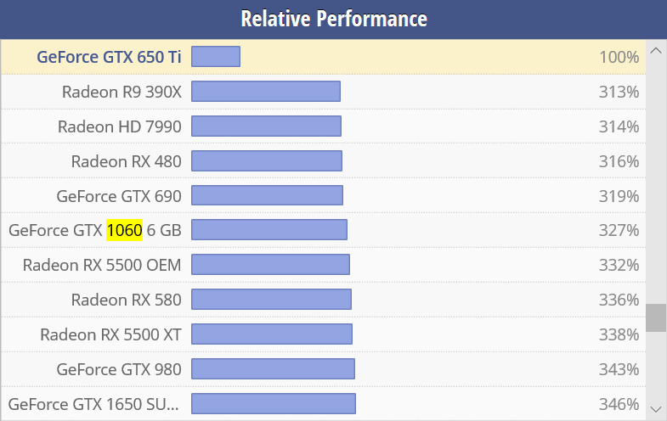
一款中档GPU的性能参数
10个处理器，每个128核，共1280核并发
6G显存 200GB/s
https://www.nvidia.com/en-us/geforce/products/10series/compare/
https://www.techpowerup.com/gpu-specs/geforce-gtx-1060-6-gb.c2862

Slide 35



GPU通用计算的开发运行框架
CUDA® is a parallel computing platform and programming model developed by NVIDIA for general computing on graphical processing units (GPUs).
With CUDA, developers are able to dramatically speed up computing applications by harnessing the power of GPUs.
Closed source，proprietary
https://developer.nvidia.com/cuda-zone

Slide 36
6
深度学习的应用实例

Slide 37
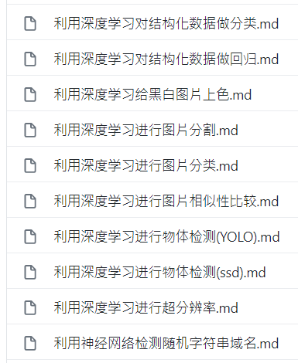

Slide 38
实例一：以图搜剧 / 以图搜图

Slide 39
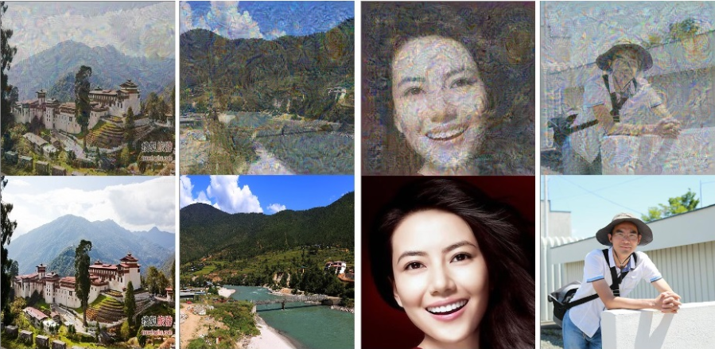
实例二：图片风格化

Slide 40
作业
传统机器学习，预测离职：
数据集合：https://www.kaggle.com/jiangzuo/hr-comma-sep/version/1?select=HR_comma_sep.csv
深度学习，手写字识别：

